Slide 1
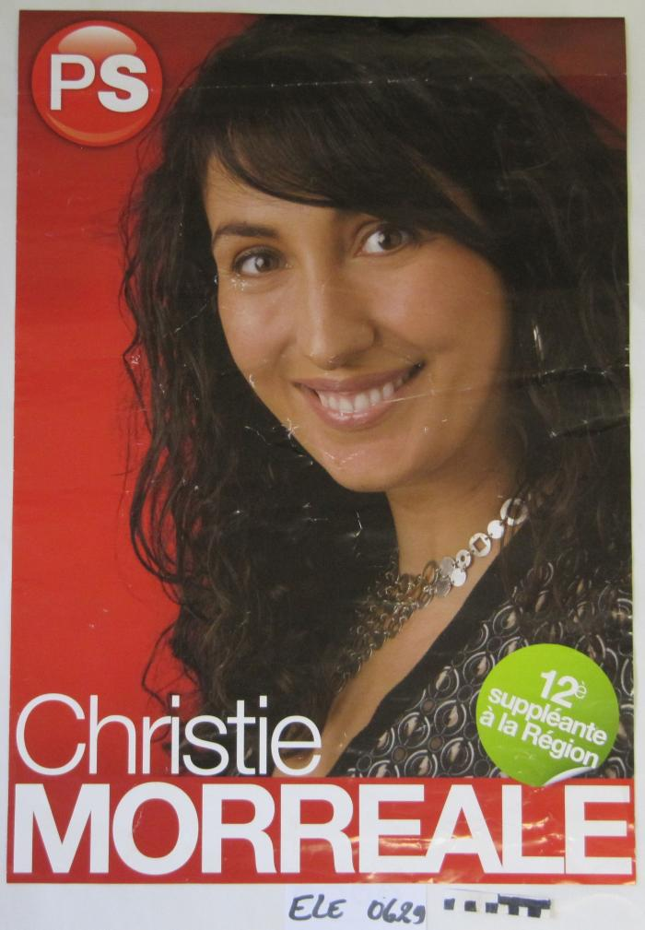
Christie Morreale : 12e suppléante à la Région (ARC-C AFF ELE 0629)

Slide 2
Christie Morreale : ensemble, portons l'avenir ! : 4e à la Région (ARC-C AFF ELE 0620)

Slide 3
Christie Morreale : 2e suppléante Sénat (ARC-C AFF ELE 0606)

Slide 4
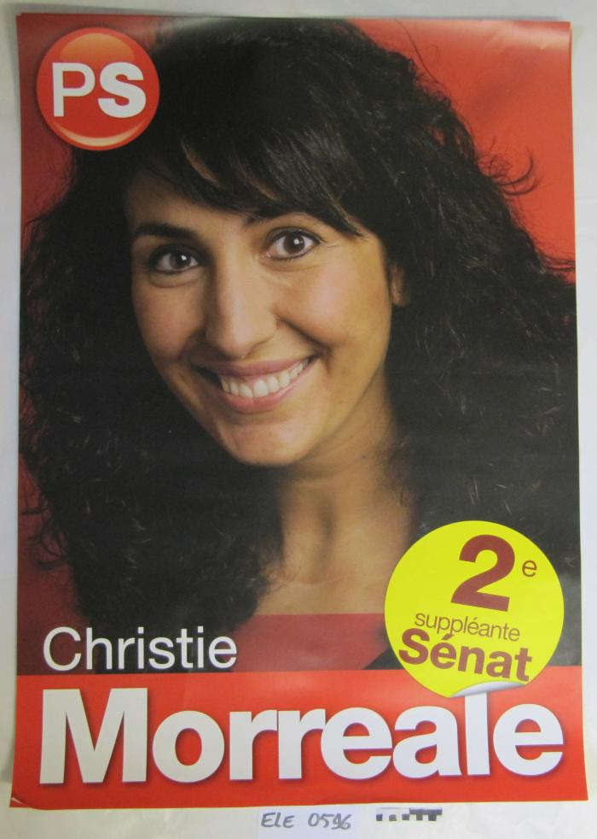
Christie Morreale : 2e suppléante Sénat (ARC-C AFF ELE 0596)

Slide 5
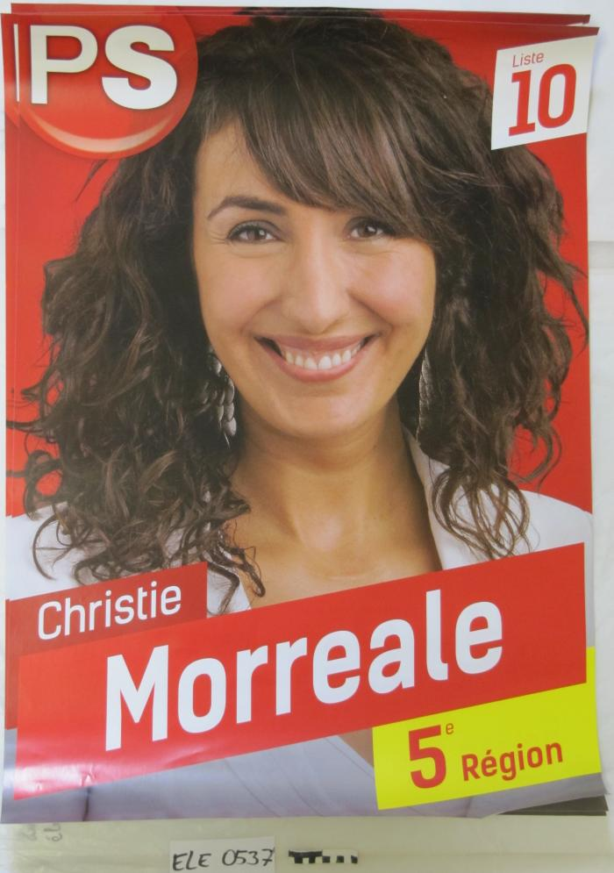
Christie Morreale : 5e Région (ARC-C AFF ELE 0537)

Slide 6
Femmes, moteur de l'économie : pourquoi pas moi ? (ARC-C AFF DIV 0357)

Slide 7
Gouvernement MR - NVA : suédois ou ikéomikaze ? (ARC-C AFF DIV 0356)

Slide 8
Garden Party (ARC-C AFF DIV 0355)

